Slide 1
第7章 模板与STL
模板（template）是C++实现代码重用机制的重要工具，是泛型技术（即与数据类型无关的通用程序设计技术）的基础。
模板是C++中相对较新的 语言机制，它实现了与具体数据类型无关的通用算法程序设计，能够提高软件开发的效率，是程序代码复用的强有力工具。
本章主要介绍函数模板和类模板，以及STL库中的几个常用模板数据类型及其应用。

Slide 2
7.1 模板的概念
1、有关模板的几个重要概念
（1）模板
模板是对具有相同特性的函数或类的再抽象，模板是一种参数多态性的工具，可以为逻辑功能相同而类型不同的程序提供一种代码共享的机制。
一个模板并非一个实实在在的函数或类，仅仅是一个函数或类的描述，但它可以接受数据类型作为其调用参数并生成可用的函数或类，是参数化的函数和类，是创建函数或类的自动化工具。
（2）模板的类型
函数模板
类模板

Slide 3
7.1 模板的概念
（3）抽象
从多个具有相同特性的同类事物推导出对该类事物共同特征的统一描述的过程。
变量→类型
对象→类
函数→函数模板
类→类模板
（4）实例化
实例化是抽象的逆过程：由抽象类型定义具体变量的过程。模板实例化过程是：
用实际数据类型代入模板
每一种不同数据类型的实例化，都将生成一份不同的代码
（5）模板函数、模板类
模板被使用前必须实例化，生成模板函数或模板类
函数模板实例化后得到的函数叫模板函数
类模板实例化得到的类叫模板类

Slide 4
7.1 模板的概念
（6）模板的抽象与定义
某些程序除了所处理的数据类型之外，程序代码和功能完全相同，但为了实现它们，却不得不编写多个与具体数据类型紧密结合的程序。
例如，为了求两个int、float、double、char类型数中的最小数，需要编写下列函数：
int min(int a, int b){return (a<b)?a:b;}
float min(float a, float b){return (a<b)?a:b;}
double min(double a, double b){return (a<b)?a:b;}
char min(char a, char b){return (a<b)?a:b;}
有什么办法只写一次代码，却可以处理不同数据类型呢？

Slide 5
7.1 模板的概念
C语言通过#define定义宏
define min(x,y) ((x)<(y) ? (x) : (y))
特点：
“自动具备多态特征”
不适合表达复杂的逻辑
简单的文本替代，不进行任何语法检查，不安全。
C++方法一：函数重载
缺点：
相同代码，多次重复编写！
C++方法二：函数模板
template <typename T>
T min(T a,T b){ return (a<b)?a:b; }
特点：代码复用的有效机制，可以根据类型生成相应程序代码。

Slide 6
7.1 模板的概念
模板、模板函数、模板类和对象之间的关系
模板
（函数模板或类模板）
实例化
实例化
实例化
模板函数
模板类
对象

Slide 7
7.2 函数模板与模板函数
1、函数模板的功能
函数模板提供了一种通用的函数行为，该函数行为可以用多种不同的数据类型进行调用，编译器会根据调用类型自动将它实例化为具体数据类型的函数代码，也就是说函数模板代表了一个函数家族。
2、函数模板与函数重载的区别
与普通函数相比，函数模板中某些函数元素的数据类型是未确定的，这些元素的类型将在使用时被参数化；与重载函数相比，函数模板不需要程序员重复编写函数代码，它可以自动生成许多功能相同但参数和返回值类型不同的函数。

Slide 8
7.2.1 函数模板的定义
1、函数模板的定义
template <typename T1, typename T2,…>
返回类型 函数名(参数表){
…… //函数模板定义体
}
template是定义模板的关键字；写在一对<>中的T1，T2，…是模板参数，其中的typename表示其后的参数可以是任意类型。
模板参数常称为类型参数或类属参数，在模板实例化（即调用模板函数时）时需要传递的实参是一种数据类型，如int或double之类。
函数模板的参数表中常常出现模板参数，如T1，T2

Slide 9
7.2.1 函数模板的定义
【例7-1】 求两数最小值的函数模板。
//Eg7-1.cpp
#include <iostream>
using namespace std;
template <class T>
T min(T a,T b) {
return (a<b)?a:b;
}
int main(){
double a=2,b=3.4;
float c=2.3,d=3.2;
cout<<"2，3 的最小值是："<<min(2,3)<<endl;
cout<<"2，3.4 的最小值是："<<min(a,b)<<endl;
cout<<"'a'，'b' 的最小值是："<<min('a','b')<<endl;
cout<<"2.3，3.2的最小值是："<<min(c,d)<<endl;
}
程序运行结果如下：
2，3 的最小值是：2
2，3.4 的最小值是：2
'a'，'b' 的最小值是：a
2.3，3.2 的最小值是：2.3

Slide 10
7.2.1 函数模板的定义
2、使用函数模板的注意事项
① 在定义模板时，不允许template语句与函数模板定义之间有任何其他语句。
template < typename T>
int x; //错误，不允许在此位置有任何语句
T min(T a,T b){…}
② 函数模板可以有多个类型参数，但每个类型参数都必须用关键字class或typename限定。此外，模板参数中还可以出现确定类型参数，称为非类型参数。例：
template < typename T1, typename T2, typename T3，int T4>
T1 fx(T1 a, T 2 b, T3 c){…}
在传递实参时，非类型参数T4只能使用常量，如6

Slide 11
7.2.1 函数模板的定义
③模板类型参数关键字
template <>中可以使用关键字typename 和class。
这里的class与类没有任何关系，它仅表示T是一个类型参数，可以是任何数据类型，如int、float、char等，或者用户定义的struct、enum或class等自定义数据类型。建议用typename，以示区别。
④模板类与普通类文件组织的区别
普通函数或类通常把函数或类的声明放在头文件中，把实现代码放在另一个实现文件中，以达到接口与实现分离的目的。
模板（包括函数模板和类模板）则不一样，由于在用模板创建（实例化）模板函数或模板类时，编译器必须掌握函数模板或类成员函数模板的确切定义。因此，必须把模板的声明和定义保存在同一文件中，通常保存在同一头文件中。

Slide 12
7.2.2 函数模板的实例化
1、实例化发生的时机
模板实例化发生在调用模板函数时。
当编译器遇到程序中对函数模板的调用时，它才会根据调用语句中实参的具体类型，确定模板参数的数据类型，并用此类型替换函数模板中的模板参数，生成能够处理该类型的函数代码，即模板函数。

Slide 13
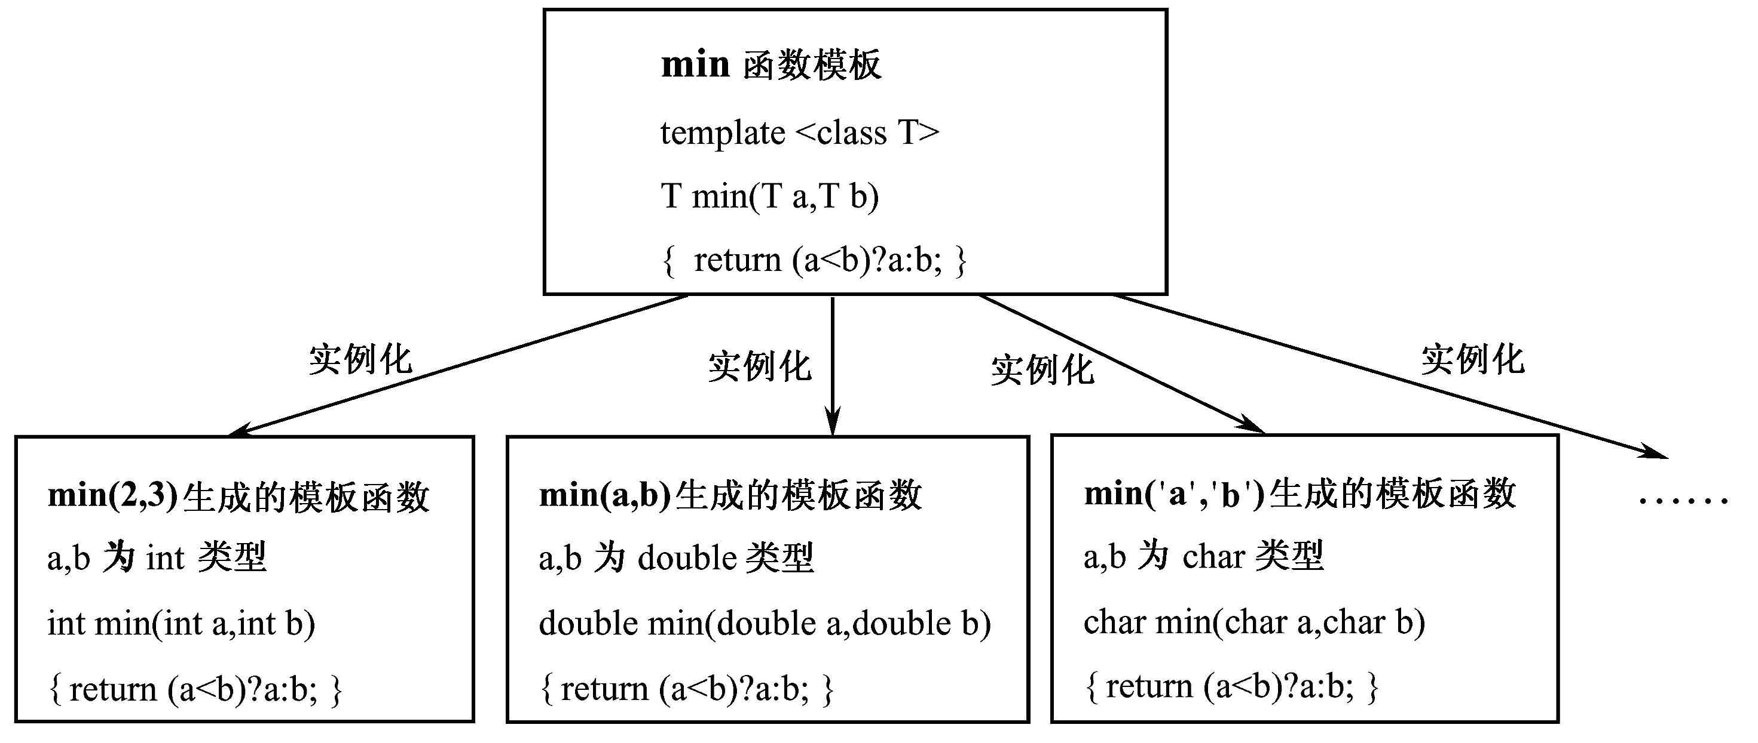
7.2.2 函数模板的实例化
函数模板实例化情形

Slide 14
7.2.2 函数模板的实例化
2、当多次发生类型相同的参数调用时，只在第1次进行实例化。
假设在例7-1中有下面的函数调用：
int x=min(2,3);
int y=min(3,9);
int z=min(8,5);
编译器只在第1次调用时生成模板函数，当之后遇到相同类型的参数调用时，不再生成其他模板函数，它将调用第1次实例化生成的模板函数。

Slide 15
7.2.2 函数模板的实例化
3、实例化的方式
隐式实例化
编译器能够判断模板参数类型时，自动实例化函数模板为模板函数
template <typename T> T max (T, T);
…
int i = max (1, 2);
float f = max (1.0, 2.0);
char ch = max (‘a’, ‘A’);
…
隐式实例化，表面上是在调用模板，实际上是调用其实例。

Slide 16
7.2.2 函数模板的实例化
显式实例化
时机
编译器不能判断模板参数类型或常量值
需要使用特定数据类型实例化
语法形式
模板名称<数据类型,…,常量值,…> (参数)
其中数据类型提供给类型参数，常量值提供给非类型参数
示例1
template <class T> T max (T, T);
…
int i = max (1, ‘2’); // error: data type can’t be deduced
int i = max<int> (1, ‘2’);
…

Slide 17
7.2.3 模板参数
1、模板参数匹配的问题
C++在实例化函数模板的过程中，只是简单地将模板参数替换成调用实参的类型，并以此生成模板函数，不会进行参数类型的任何转换！
【例】 求最大值的函数模板。
#include <iostream>
using namespace std;
template <class T>
T max(T a,T b) {
return (a>b)?a:b;
}
int main(){
double a=2,b=3.4;
float c=5.1,d=3.2;
cout<<"2, 3.2 的最大值是："<<max(2,3.2)<<endl;
cout<<"a c 的最大值是："<<max(a,c)<<endl;
cout<<"'a', 3 的最大值是："<<max('a',3)<<endl;
}

Slide 18
7.2.2 函数模板的实例化
编译本程序，将会产生3个编译错误：
C2782，“T max(T,T) ”: 模板参数“T”不明确
在普通函数的调用过程中，C++会对类型不匹配的参数进行隐式的类型转换 。但是，模板实例化过程中不会进行任何形式的参数类型转换，从而导到模板函数的参数类型不匹配，因此产生上述编译错误。
模板参数不匹配的解决方法
（1）在模板调用时进行参数类型的强制转换
cout<<max(double(2),3.2)<<endl;
（2）显式指定函数模板实例化的类型参数
cout<<max<double>(2,3.2)<<endl;
cout<<max<int>('a',3)<<endl;
（3）指定多个模板参数

Slide 19
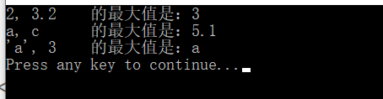
【例7-2】 用两个模板参数实现求最大值的函数。
//Eg7-2.cpp
#include <iostream>
using namespace std;
template <class T1,class T2>
T1 max(T1 a,T2 b) {
return (a>b)?a:b;
}
int main(){
double a=2,b=3.4;
float c=5.1,d=3.2;
cout<<"2, 3.2 的最大值是："
<<max(2,3.2)<<endl;
cout<<"a, c 的最大值是："<<max(a,c)<<endl;
cout<<"'a', 3 的最大值是："<<max('a',3)<<endl;
}
Notes:
template <class T1,class T2>
auto max(T1 a,T2 b) {
return (a>b)?a:b;
}

Slide 20
7.2.2 函数模板的实例化
2.类型与非类型模板参数
函数模板参数可以是类属参数，也可以包括普通类型的参数。
【例7-3】 用函数模板实现数组的选择法排序，
//Eg7-3.cpp
#include <iostream>
using namespace std;
template <class T，int n>
void sort(T a[n])
{
for (int i=0;i<n;i++)
{
int p=i;
for(int j=i;j<n;j++)
if(a[p]<a[j])
p=j;
T t=a[i];
a[i]=a[p];
a[p]=t;
}
}
T是类型参数，n是非类型参数,
均为模板参数

Slide 21
template <class T>
void display(T& a,int n) {
for(int i=0;i<n;i++)
cout<<a[i]<<"\t";
cout<<endl;
}
int main(){
int m=7;
int a[]={1,41,2,5,8,21,23};
char b[]={'a','x','y','e','q','g','o','u'};
sort<int,7>(a);//sort<int,m>(a)错了
sort<int,8>(b);
display(a,7);//display(a,m);也行。
display(b,8);
}
程序运行结果如下：
41 23 21 8 5 2 1
y x u q o g e a
T是类型参数，n是普通参数,
向模板函数传递非类型参数时只能传递常量

Slide 22
7.2.2 函数模板的实例化
3．模板参数的作用域
模板参数遵循普通的作用域范围规则：模板参数的可用范围在其声明之后，直到模板声明或定义结束之前；
同局部变量一样，模板参数会隐藏外层作用域中声明的相同名字。但与普通函数不同的是，在模板内不能重用模板参数名。
struct A {};
template<typename A, typename B>
void f(A a, B b) {
A t = a; //t是typename A指定的类型
int B; //错误，重用模板参数定义变量名称。
}
在f模板内，模板参数A隐藏了外层作用域定义的结构类型A。

Slide 23
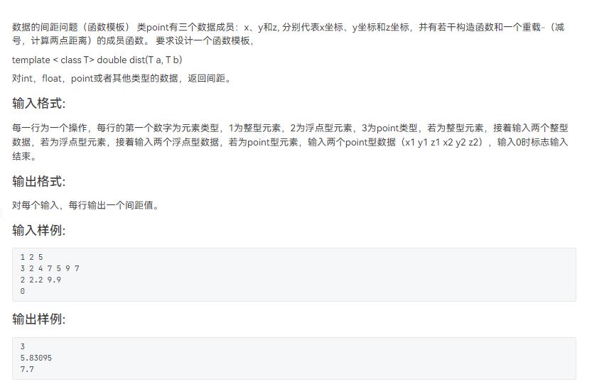
学习通--pta练习
2017final函数模板

Slide 24
7.3 类模板
7.3.1 类模板的概念
类模板可用来设计结构和成员函数完全相同，但所处理的数据类型不同的通用类。如栈，存在
双精度栈：
class doubleStack{
private:
double data[size];
……
};
字符栈：
class charStack{
private:
char data[size];
……
};
这些栈除了数据类型之外，操作完全相同，就可用类模板实现。

Slide 25
7.3.2 类模板的定义
1、类模板的声明
template<typename T1,typename T2,…>
class 类名{
…… // 类成员的声明与定义
}
其中T1、T2是类型参数
类模板中可以有多个模板参数，包括类型参数和非类型参数

Slide 26
7.3.2 类模板的定义
非类型参数是指某种具体的数据类型，在调用模板时只能为其提供相应类型的常数值。非类型参数是受限制的，通常可以是整型、枚举型、对象或函数的引用，以及对象、函数或类成员的指针，但不允许用浮点型（或双精度型）、类对象或void作为非类型参数。
在下面的模板参数表中，T1、T2是类型参数，T3是非类型参数。
template<class T1,class T2,int T3>
在实例化时，必须为T1、T2提供一种数据类型，为T3指定一个整常数（如10），该模板才能被正确地实例化。

Slide 27
7.3.2 类模板的定义
2、类模板的成员函数的定义
方法1：在类模板外定义，语法
template <模板参数列表> //类模板声明 返回值类型 类模板名<模板参数名称列表>::成员函数名 (参数列表) { …… };
其中
<模板参数列表>引入的“类型标识符”作为数据类型使用
<模板参数名称列表> 引入的“普通数据类型常量”作为常量使用
方法2：
直接在模板内定义成员函数，与常规成员函数的定义方法相同。

Slide 28
【例7-4】 设计一个堆栈的类模板Stack，在模板中用类型参数T表示栈中存放的数据，用非类型参数MAXSIZE代表栈的大小。
//Eg7-4.cpp
//Stack.h
template<class T,int MAXSIZE>
class Stack{
private:
T elems[MAXSIZE];
int top;
public:
Stack(){top=0;};
void push(T e);
T pop();
bool empty(){return top==0;} //成员函数类内定义
bool full(){return top==MAXSIZE;} //成员函数类内定义
};

Slide 29
7.3.2 类模板的定义
template<class T,int MAXSIZE> //类模板声明
void Stack< T, MAXSIZE>::push(T e) { //成员函数类外定义
if(top==MAXSIZE){
cout<<"栈已满，不能再加入元素了！";
return;
}
elems[top++]=e;
}
template<class T,int MAXSIZE> //类模板声明
inline T Stack<T, MAXSIZE>::pop(){ //成员函数类外定义，指定为内联函数
if(top<=0){
cout<<"栈已空，不能再弹出元素了！"<<endl;
return 0;
}
top--;
return elems[top];
}
通常类模板的声明和实现都放在头文件Stack.h里。

Slide 30
7.3.3 类模板实例化
1、类模板实例化的内容
包括模板实例化和成员函数实例化
2、类模板实例化的时间
当用类模板定义对象时，引起类模板的实例化
3、实例化的方法：
在实例化类模板时，如果模板参数是类型参数，则必须为它指定具体的类型；如果模板参数是非类型参数，则必须为它指定一个常量值。

Slide 31
7.3.3 类模板实例化
4、实例化案例
如对Stack类模板，下面的定义将引起实例化
Stack<int,10> iStack;
编译器实例化iStack的方法是：将Stack模板声明中的所有类型参数T替换成int，将所有的非类型参数MAXSIZE替换成10，生成了一个int类型的模板类。
class Stack{
private:
int elems[10]; int top; //栈顶指针
public:
Stack(){top=0;}
void push(int e); //入栈操作
int pop(); //出栈操作
bool empty(){return top==0;}
bool full();
};

Slide 32
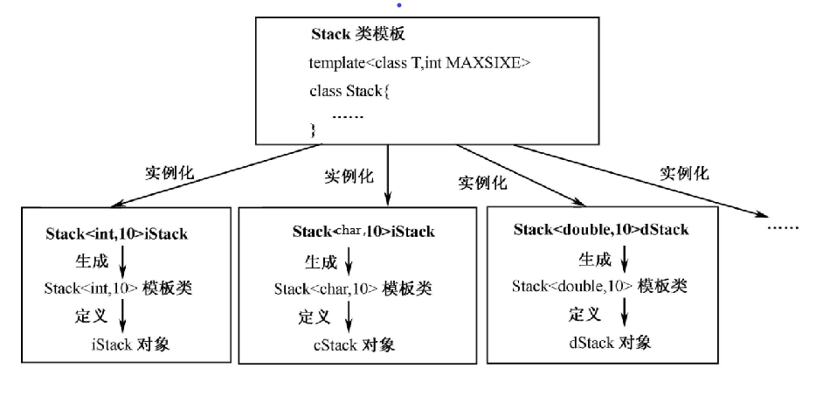
Stack模板能够实例化出无穷多的模板类
7.3.3 类模板实例化
使用实例化后的模板类定义对象时，只有构造函数被实例化，并不会实例化类模板的其他成员函数。类模板的成员函数的实例化发生在该成员函数被调用时。

Slide 33
7.3.4 类模板的使用
为了使用类模板对象，必须显式地指定模板实参。
//Eg7-4b.cpp
#include"stack.h" //该头文件的内容见例7-4所示的程序清单
#include<iostream>
using std::cout; //只使用std域名空间中的cout
using std::endl; //只使用std域名空间中的endl
int main(){
Stack<int,10> iStack;
Stack<char,10> cStack;
cout<<"-------intStack----\n";
int i;
for(i=1;i<10;i++) iStack.push(i);
for(i=1;i<10;i++) cout<<iStack.pop()<<"\t";
cout<<"\n\n-------charStack----\n";
cStack.push('A'); cStack.push('B');
cStack.push('C'); cStack.push('D');
cStack.push('E');
for(i=1;i<6;i++) cout<<cStack.pop()<<"\t";
cout<<endl;
}

Slide 34
7.3.4 类模板的使用
【例7-5】 对例7-4建立的Stack类模板编写一个模板函数display ，该函数能够读取并显示Stack模板类建立的栈中的所有元素。
//Eg7-5.cpp
#include"stack.h"
#include<iostream>
using namespace std;
template<class T>
void display(Stack<T,10> &s) {
while( !s.empty())
cout<<s.pop()<<"\t";
cout<<endl;
}
int main(){
Stack<int,10> iStack;
cout<<"-------intStack----\n";
for(int i=1;i<10;i++)
iStack.push(i);
display(iStack);
}
类模板对象作为函数参数，通常是模板函数

Slide 35
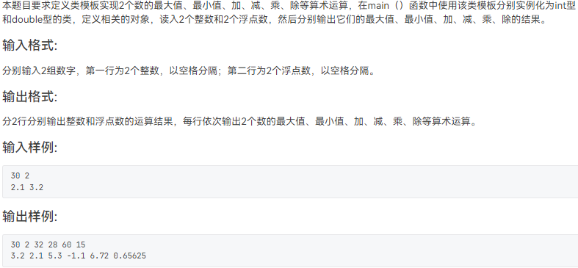
学习通--pta练习
定义类模板实现2个数的算术运算

Slide 36
7.4 模板设计中的几个独特问题
7.4.1 内联与常量函数模板
函数模板和类模板都可以定义为inline和constexpr函数。方法是将inline和constexpr放在模板参数列表之后，函数返回类型之前。
template <class T>
inline T min(T a, T b) { return (a<b) ? a : b; }
template <class T>
constexpr T min(T a, T b) { return (a<b) ? a : b; } 11C₊₊
下面模板声明则是错误的，inline关键字的位置不对。
inline template <class T>
T min(T a, T b) { return (a<b) ? a : b; }

Slide 37
7.4.3 成员模板
1、成员模板的概念
可以把类（包括普通类和类模板）的某个或某几个成员函数设置为模板，称为成员模板。
2、成员模板使用规则
成员模板的定义方法与普通函数模板相同；
但是，成员模板是类的成员，可以访问类的所有成员，使用与类成员访问权限和作用域限定的相同规则。
成员模板不能是虚函数。
【例7-7】OutArray是一个数组输出的代理类，为它设计一个成员模板，用于输出指定大小的不同类型数组值。

Slide 38
例题分析
重载OutArray类的函数调用运算符函数operator()为成员模板，接收模板数组参数，并输出该数组中的数据元素。
//Eg7-7.cpp
#include<iostream>
using namespace std;
class OutArray {
public:
OutArray(ostream& o = cout) :os(o) {}
template<typename T> void operator()(T *a, int n) {
for (int i = 0; i < n; i++)
os << a[i] << "\t";
os << endl;
}
private:
ostream &os;
};

Slide 39
7.4.3 成员模板
int main() {
double d[] = { 1.2,3.4,5.6,8,9,21 };
char *c[] = { "abc","efg","der","aa" };
OutArray out; //定义OutArray类对象
out(d,6); //实例化OutArray::operator(double* ,int)
out(c,4); //实例化OutArray::operator(char **,int)
}
程序运行结果如下：
1.2 3.4 5.6 8 9 21
abc efg der aa

Slide 40
7.4.5 模板重载、特化、非模板函数及调用次序
1．模板重载
模板可以被另一个模板或普通函数重载
同函数重载的规则相同，要求重载的同名函数模板必须具有不同的形参表。
【例7-9】设计从两个数中找出最大值的函数模板，并重载该函数模板，实现从任意三个数中找出最大值的函数模板。
//Eg7-9.cpp
#include<iostream>
#include<string>
using namespace std;

Slide 41
template <typename T>
inline T const& maxa(T const& a, T const& b){
return a < b ? b : a;
}
template <typename T>
inline T const& maxa(T const& a, T const& b, T const& c){
return maxa(maxa(a, b), c);
}
int main(){
int a = 5, b = 12;
string s1 = "aString1", s2 = "aZtring2";
const char* c1 = "hellow template override!";
const char* c2 = "hellow C++ 11!";
const char* c3 = "hellow everyone!";
cout << maxa(7, 42,32) << endl; //L1
cout << maxa(a, b) << endl; //L2
cout << maxa(s1, s2) << endl; //L3
cout << maxa(c1, c2,c3) << endl; //L4
cout << maxa(c1, c3) << endl; //L5
}
程序运行结果如下：
42 //L1的输出
12 //L2的输出
aZtring2 //L3的输出
hellow everyone! //L4的输出，错误
hellow everyone! //L5的输出，错误
L4、L5的错误原因是重载的max函数模板不能从char *类型的字符串中找出正确的最大值。
解决方法是特化模板或定义正确的普通函数！

Slide 42
7.4.5 模板重载、特化、非模板函数及调用次序
2．模板特化
（1）模板特化的原因
模板虽然能够实例化出用于各种数据类型的可用函数或类，但要让一个模板实现对全部数据类型的正确处理，却不一定做得到。比如，在例7-9中，maxa模板就不能够正确计算char*类型字符串的最大值。因为，char*类型的字符串需要用strcmp函数而不是“<”运算符比较其大小。
为了解决这一问题，C++允许为模板定义针对某种数据类型的替代版本，称为模板的特化。
（2）模板特化的语法形式
template <>
用具体类型替换模板参数的函数模板或类模板
<>中不需要任何内容，表示模板特化。
（3）特化模板的设计方法
特化模板必须与原模板具有相同的结构，在设计某种数据类型的特化模板时，只需要把原模板中的类型参数替换成指定数据类型后，重新编写函数模板（或类模板成员函数）的实现代码就行了。

Slide 43
7.4.5 模板重载、特化、非模板函数及调用次序
【例7-10】为例7-9的maxa函数模板提供特化版，找出2个char*类型字符串中的最大值。
解决模板不能正确进行字符串大小比较的问题
例7-9的模板不能正确进行字符串的大小比较，解决方法是在原程序中添加处理const char*最大值计算的maxa特化模板函数。
方法是：用const char*替换maxa模板中的T，其余代码不作任何修改。

Slide 44
7.4.5 模板重载、特化、非模板函数及调用次序
不修改程序的任何代码（包括main函数），只在原来的程序中添加下面的特化模板
//Eg7-10
……
template<>
const char* const& maxa(const char* const& a, const char* const& b)
{
return strcmp(a, b) < 0 ? b : a;
}
程序运行结果如下，这次是正确的了！最后两行是特化模板输出的。
42
12
aZtring2
hellow template override! //正确
hellow template override! //正确

Slide 45
7.4.5 模板重载、特化、非模板函数及调用次序
3.为模板补充普通函数
针对模板不能正确处理的特定数据类型，除了提供处理该类型的特化版本之外，还可以提供处理该类型的普通函数版本。
【例7-11】在例7-10中添加从两个const char*类型的字符串中找出最大值的普通maxa函数。
在例7-10中添加普通maxa函数，其余代码不作任何修改，完整的程序代码如下：

Slide 46
//Eg7-11.cpp
#include<iostream>
#include<string>
using namespace std;
template <typename T>
inline T const& maxa(T const& a, T const& b){
return a < b ? b : a;
}
template <typename T>
inline T const& maxa(T const& a, T const& b, T const& c){
return maxa(maxa(a, b), c);
}
template<> //特化
const char* const& maxa(const char* const& a, const char* const& b){
return strcmp(a, b) < 0 ? b : a;
}

Slide 47
7.4.5 模板重载、特化、非模板函数及调用次序
inline char const* maxa(char const* a, char const* b){ //普通maxa函数
return std::strcmp(a, b) < 0 ? b : a;
}
int main(){
int a = 5, b = 12;
string s1 = "aString1", s2 = "aZtring2";
const char* c1 = "hellow template override!";
const char* c2 = "hellow C++ 11!";
const char* c3 = "hellow everyone!";
cout << maxa(7, 42, 32) << endl; //L1，输出: 42
cout << maxa(a, b) << endl; //L2，输出: 12
cout << maxa(s1, s2) << endl; //L3，输出: aZtring2
cout << maxa(c1, c2, c3) << endl; //L4，输出： hellow template override!
cout << maxa(c1, c3) << endl; //L5，输出： hellow template override!
}
程序运行结果如下，但调用普通函数进行字符串大小比较
42
12
aZtring2
hellow template override!
hellow template override!

Slide 48
7.4.5 模板重载、特化、非模板函数及调用次序
4．函数参数匹配与调用次序
当一个程序同时拥有重载模板、特化模板和普通重载函数，编译器的选择次序如下：
（1）在众多符合调用条件的函数中选择最佳匹配的函数， 在匹配非模板函数时会进行参数类型转换。
（2）如果模板函数、模板特化函数和普通函数都符合函数调用要求，按以下次序调用：
优先调用普通函数；
如果没有普通函数，优先调用模板特化函数；
当没有普通函数和特化模板函数时才调用模板函数。如果有多个重载模板函数都符合要求，就选择精确匹配的模板函数；
如果多个模板函数都差不多，就产生二义性错误。

Slide 49
学习通：阅读P286 7.5.2
阅读程序，写出程序运行结果，并分析原因。

Slide 50
7.5 STL
STL就是标准模板库（Standard Template Library），是C++较晚加入的基于模板技术的一个库，它提供了模板化的通用类和通用函数。
STL的核心内容包括容器、迭代器、算法三部分 ，三者常常协同工作，为各种编程问题提供有效的解决方案。

Slide 51
7.5.1 函数对象
1、函数对象的概念
STL标准库为每个算术运算和关系运算定义了一个对应的运算符模板类，能够实现对应的运算符操作，称为函数对象。
函数对象的定义在functional头文件中，如表所示。
算术对象 | 关系对象 | 逻辑运算对象
plus<T> | equl_to<T> | logical_and<T>
minus<T> | not_equal_to<T> | logical_or<T>
multipies<T> | greater<T> | logical_not<T>
divides<T> | greate_equal<T>
modulus<T> | less<T>
megate<T> | less_equal<T>

Slide 52
7.5.1 函数对象
2、函数对象的应用
在程序中可以用这些模板定义对象，实现相应的运算。
【例7-12】 函数对象应用示例。
//Eg7-12.cpp
#include<iostream>
#include<functional>
#include<algorithm>
using namespace std;

Slide 53
int main() {
int a[] = { 3,1,7,0,-3,2,8,-5 };
plus<int> iadd;
minus<double> dm;
less<int> les;
int s = iadd(5, 6);
double d = dm(25, 5);
cout << "s=" << s << "\td=" << d << "\t";
if (les(5, 7)) cout << "5<7"<<endl;
else cout << "5>7" << endl;
sort(a, a + 8, less<int>()); // 从小到大排序a数组
for (int i = 0; i < 8; i++) cout << a[i]<<"\t";
cout << endl;
sort(a, a + 8, greater<int>()); //从大到小排序a数组
for (int i = 0; i < 8; i++) cout << a[i]<<"\t";
cout << endl;
}
程序运算结果如下：
s=11 d=20 5<7
-5 -3 0 1 2 3 7 8
8 7 3 2 1 0 -3 -5

Slide 54
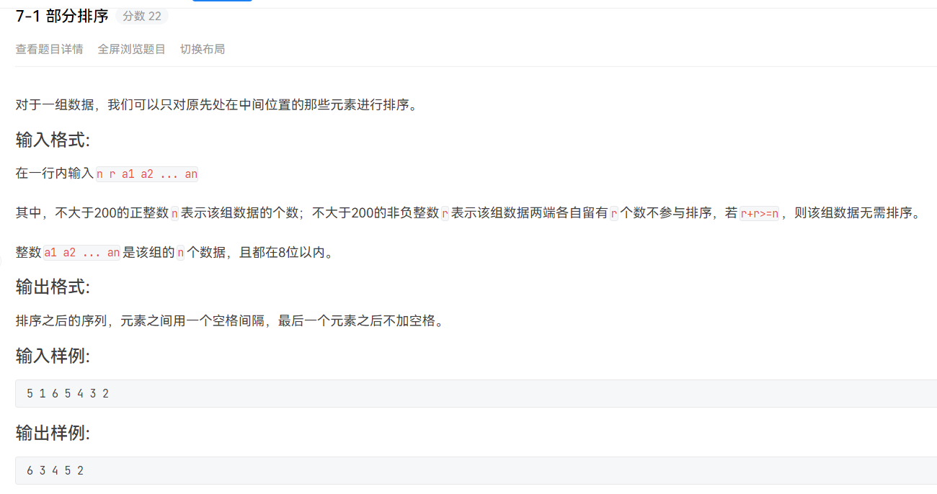
pta 例子
7-1

Slide 55
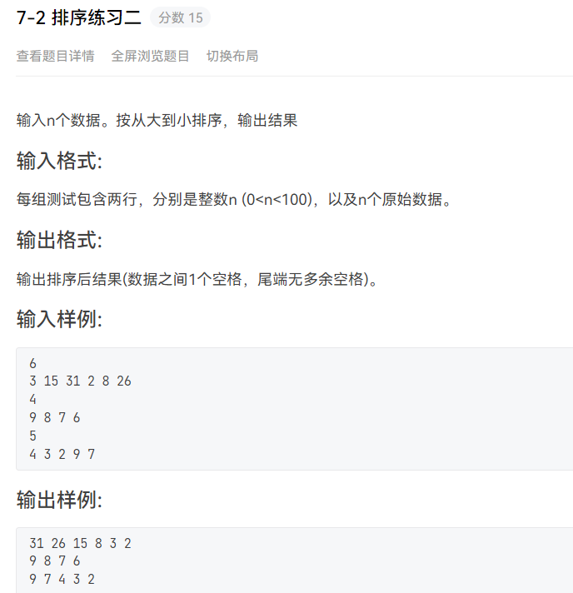
pta 例子
7-2

Slide 56
7.5.2 顺序容器
1、C++容器的概念及类型
容器（container）是用来存储其他对象的对象，它是用模板技术实现的。 STL的容器常被分为顺序容器、关联容器和容器适配器三类。
C++提供的顺序类型容器有：向量(vector)、链表(list)、双端队列(deque)。
关联容器主要包括集合(set)、多重集合(multiset)、映射(map)、多重映射(multimap)
容器适配器主要指堆栈(stack)和队列(queue),是受限制访问的顺序容器。

Slide 57
表7-2 STL中的容器及头文件名
容器名 | 头文件名 | 说 明
vector | <vector> | 向量，从后面快速插入和删除，直接访问任何元素
list | <list> | 双向链表
deque | <dequpe> | 双端队列
set | <set> | 元素不重复的集合
multiset | <set> | 元素可重复的集合
stack | <stack> | 堆栈，后进先出（LIFO）
map | <map> | 一个键只对于一个值的映射
multimap | <map> | 一个键可对于多个值的映射
queue | <queue> | 队列，先进先出（FIFO）
priority_queue | <queue> | 优先级队列
Notes:
优先队列(Priority Queues)：顾名思义，一个有着优先级的队列。它是一种ADT，和队列的思想差不多—— 排队，数据结构中的队列是不能插队的，不能颠倒排队的顺序，而在优先队列里，先出队列的元素不是先进队列的元素，而是优先级高的元素，默认的优先级是数字大的数优先级高。当然用户是可自定义类型的，这样就必须为元素定义一个优先级。因为出队元素不是最先进队的元素，则出队的方法有queue的front() 变为top()。

Slide 58
表7-3 所有容器都具有的成员函数
成员函数名 | 说 明
默认构造函数 | 对容器进行默认初始化的构造函数，常有多个，用于提供不同的容器初始化方法
拷贝构造函数 | 用于将容器初始化为同类型的现有容器的副本
析构函数 | 执行容器销毁时的清理工作
empty() | 判断容器是否为空，若为空返回true，否则返回false
max_size() | 返回容器最大容量，即容器能够保存的最多元素个数
size | 返回容器中当前状态所有元素的个数
operator= | 将一个容器赋给另一个同类容器
operator< | 如果第1个容器小于第2个容器，则返回true，否则返回false
operator<= | 如果第1个容器小于等于第2个容器，则返回true，否则返回false
operator> | 如果第1个容器大于第2个容器，则返回true，否则返回false
operator>= | 如果第1个容器大于等于第2个容器，则返回true，否则返回false
swap | 交换两个容器中的元素
Notes:
stack:
(1)==用于比较两个栈是否相等，首先判断大小是否相等，然后再通过operator ==判断元素之间是否相等，将会在第一个不相等的地方停止
(2)!= 和==是相反的。只要大小不同或者有一个元素不一样就是不相等的
(3)从第一元素开始比较当发现大于或者等于时停止，如果一个栈是另一个栈的前缀，那么长的栈大。下同

Slide 59
表7-4 顺序和关联容器共同支持的成员函数
成员函数名 | 说 明
begin() | 指向第一个元素
end() | 指向最后一个元素的后一位置
rbegin() | 指向按反顺序的第一个元素
rend() | 指向按反顺序的最后一个元素的后一位置
erase() | 删除容器中的一个或多个元素
clear() | 删除容器中的所有元素

Slide 60
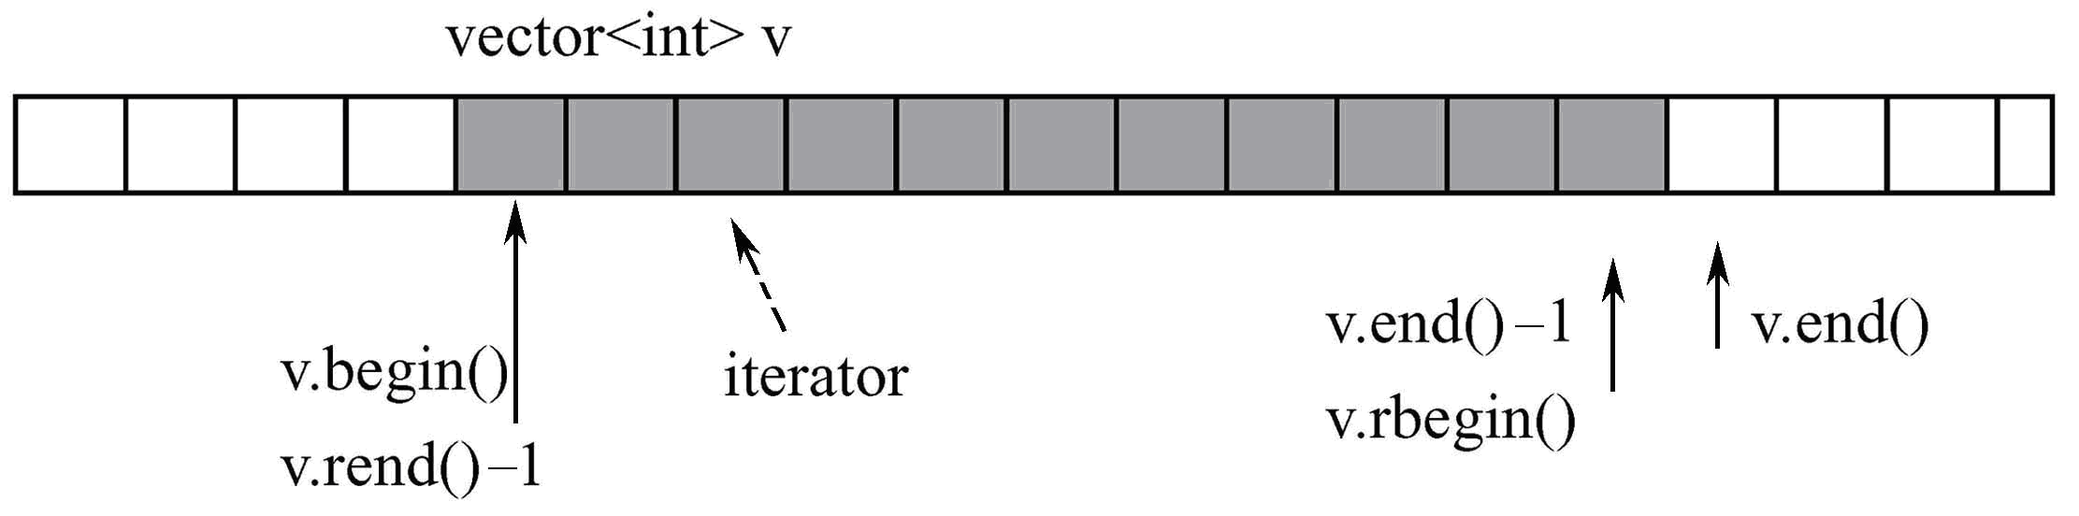
7.5.2 顺序容器
1．vector
vector是向量容器，它具有存储管理的功能，在插入或删除数据时，vector能够自动扩展和压缩其大小。可以像数组一样使用vector，通过运算符[ ]访问其元素，但它比数组更灵活，当添加数据时，vector的大小能够自动增加以容纳新的元素。图是向量的一个示意图。

Slide 61
vector的操作
(1)vector的构造（模板参数T是数组类型）
vector <T> c 建立一个空向量c
vector <T> c1(c2) 建立与c2同型的向量c1（c2的每个元素都被复制）
vector <T> c(n,elem) 建立n个元素的向量c，每个元素的值都是elem
vector <T> c(beg, end) 建立向量c，并用[beg, end)区间内的元素作初始化
(2) 赋值
c1=c2 将c2向量的全部元素赋值给c1向量
c.assign(n,e) 将元素e拷贝n次到c1向量
c.assign(beg,end) 将区间[beg,end)的元素赋值给c向量
c1.swap(c2) 将链表c1和c2的全部元素互换

Slide 62
(3) 直接访问向量元素
c.at[n] c[n]
c.front() 返回第一个元素
c.back() 返回最后一个元素
(4)向量的常用操作
c.insert(pos,e) 在pos位置插入元素e的副本，并返回新元素的位置
c.insert(pos,n,e) 在pos位置插入元素e的n个副本，没有返回值
c.insert(pos, beg, end) 在pos位置插入区间[ bed, end)内的全部元素
c.push_back(e) 在尾部插入元素e
c.pop_back() 删除最后一个元素
c.erase(pos) 删除pos位置的元素
c.erase(beg, end) 删除区间[beg,end]内的元素
c.resize(n) 将向量c的大小重新设置为n ，如果n比原来的元素多
，多出来的元素初始化为0
c.size() 返回向量c的大小
c.clear() 删除所有元素，将整个容器置空

Slide 63
7.5.2 顺序容器
【例7-13】 vector向量的应用举例。
//Eg7-13.cpp
#include<iostream>
#include<vector> //向量头文件
using namespace std;
void display(vector<int> &v) { //自后向前依次输出
while(!v.empty()){
cout<<v.back()<<"\t"; //输出向量的尾部元素
v.pop_back(); //删除向量尾部元素
}
cout<<endl;
}

Slide 64
7.5.2 顺序容器
int main(){
int a[]={1,2,3,4,5,6};
vector<int> v1, v2; //定义只有0个元素的向量v1、v2
vector<int> v3(a,a+6); //定义向量v3，并用a数组初始化该向量
vector<int> v4(6); //定义具有6个元素的向量v4
v1.push_back(10); //在v1向量的尾部加入元素10
v1.push_back(11);
v1.push_back(12);
v1.insert(v1.begin(),30); //将30插入到v1向量的最前面
v2=v1; //将v1赋值给v2，v2与v1具有相同的元素
v3.assign(3,10); //将v3的前3个元素都设置为10
cout<<"v1: "; display(v1);
cout<<"v2: "; display(v2);
cout<<"v3: "; display(v3);
v4[0]=10; v4[1]=20; //用数组方式访问向量元素
v4[2]=30; v4[3]=40;
cout<<"v4: ";
for(int i=0;i<6;i++)
cout<<v4[i]<<"\t";
cout<<endl;
v4.resize(10); //重置向量v4的大小，已有元素不受影响
cout<<"v4: "; display(v4);
}
程序运行结果如下：
v1: 12 11 10 30
v2: 12 11 10 30
v3: 10 10 10
v4: 10 20 30 40 0 0
v4: 0 0 0 0 0 0 40 30 20 10

Slide 65
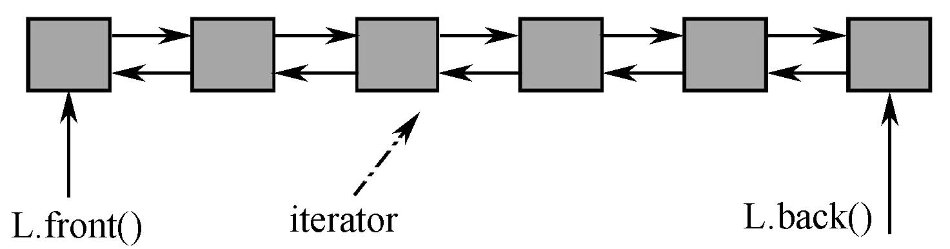
7.5.2 顺序容器
2．list
STL中的list是一个双向链表，可以从头到尾或从尾到头访问链表中的节点，节点可以是任意数据类型。链表中节点的访问常常通过迭代器进行。下图是一个链表的示意图。

Slide 66
链表的操作
(1)链表的构造（模板参数T是链表的数据类型）
list<T> c 建立一个空链表c
list<T> c1(c2) 建立与c2同型的链表c1（c2的每个元素都被复制）
list<T> c(n) 建立具有n个元素的链表c，元素值由默认构造函数产生
list<T> c(n,e) 建立n个元素的链表c，每个元素的值都是e
list<T> c(beg, end) 建立链表c，并用[beg, end)区间内的元素作初始化
c.~list<e>() 销毁链表c，释放内存
(2)链表赋值
c1=c2 将c2链表的全部元素赋值给c1链表
c1.assign(n,e) 将元素e拷贝n次到c1链表
c.assign(beg,end) 将区间[beg,end)的元素赋值给c
c1.swap(c2) 将链表c1和c2的全部元素互换

Slide 67
(3)链表存取
c.front() 返回第一个元素，不检查元素存在与否
c.back() 返回最后一个元素，不检查元素存在与否
(4)链表插入与删除
c.insert(pos,e) 在pos位置插入元素e的副本，并返回新元素的位置
c.insert(pos,n,e) 在pos位置插入元素e的n个副本，没有返回值
c.insert(pos, beg, end) 在pos位置插入区间[ bed, end)内的全部元素
c.push_back(e) 在尾部追加一个元素e的副本
c.pop_back() 删除最后一个元素
c.push_front(e) 在表头插入元素e的一个副本
c.pop_front() 删除第一个元素
c.remove(val) 删除值为val的元素
c.remove_if(op) 删除所有“造成op(e)结果为true”的元素
c.erase(pos) 删除pos指向的元素，返回下一元素的位置
c.erase(beg, end) 删除区间[beg,end)内的元素，返回下一元素位置
c.resize(n) 将链表c的大小重新设置为n
c.clear() 删除链表所有元素，将整个容器置空

Slide 68
链表的操作
(5)链表的特殊操作
c.unique() 删除相邻重复元素，只留一个
c.unique(op) 若存在若干相邻且使op()操作为true
的元素，删除重复，只留一个
c1.splice(pos, c2) 将c2内的所有元素转换到c1内，pos之前
c1.splice(pos, c2, c2pos) 将c2链表的c2pos所指元素移到
c1内的pos指向的位置
c1.splice(pos, c2, c2beg, c2end) 将c2内[c2beg, c2end)区间的所有
元素转换到c1内pos之前
c.sort() 以operator<为准则，对所有元素排序
c.sort(op) 以op()为准则，对所有元素排序
c1.merge(c2) c2合并到c1，若合并前有序则合并后仍有序
c.reverse() 将所有元素反序

Slide 69
7.5.2 顺序容器
【例7-14】 list应用的一个例子。
//Eg7-14.cpp
#include<iostream>
#include<list> //链表头文件
using namespace std;
int main(){
int i;
list<int> L1,L2;
int a1[]={100,90,80,70,60};
int a2[]={30,40,50,60,60,60,80};

Slide 70
7.5.2 顺序容器
for(i=0;i<5;i++)
L1.push_back(a1[i]); //将a1数组加入到L1链表中
for(i=0;i<7;i++)
L2.push_back(a2[i]); //将a2数组加入到L2链表中
L1.reverse(); //将L1链表倒序
L1.merge(L2); //将L2合并到L1链表中
cout<<"L1的元素个数为："<<L1.size()<<endl;
L1.unique(); //删除L1中相邻位置的相同元素，只留1个
while(!L1.empty()){
cout<<L1.front()<<"\t";
L1.pop_front(); //删除L1的链首元素
}
cout<<endl;
};
本程序的运行结果如下：
L1的元素个数为：12
30 40 50 60 70 80 90 100

Slide 71
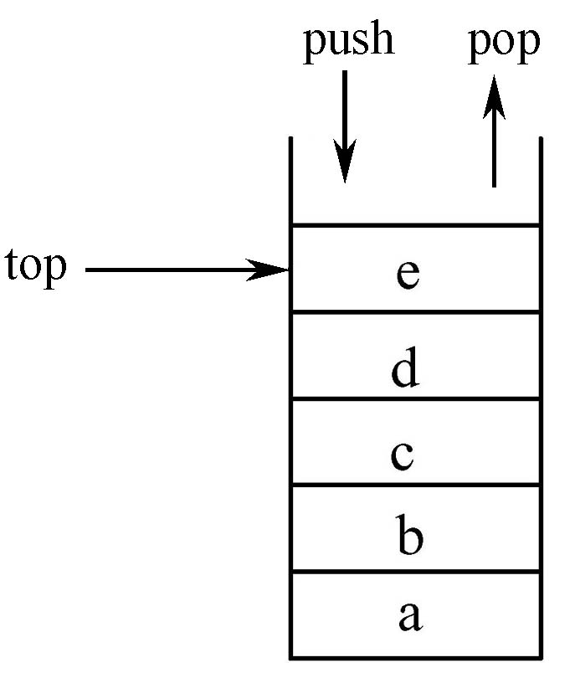
7.5.2 顺序容器
3．Stack
堆栈（stack）是一种较简单的常用容器，它是一种受限制的向量，只允许在向量的一端存取元素，后进栈的元素先出栈，即LIFO（last in first out）。右图是一个字符堆栈的示意图。

Slide 72
7.5.2 顺序容器
STL中的堆栈提供的主要操作如下：
push() 将一个元素加入stack内，加入的元素放在栈顶
top() 返回栈顶元素元素的值
pop() 删除栈顶元素
top与pop是不同的，top只返回栈顶元素的值，不删除元素，而pop只删除栈顶元素，不返回值。

Slide 73
7.5.2 顺序容器
【例7-15】 STL stack应用的例子。
//Eg7-15.cpp
#include<iostream>
#include<stack>
using namespace std;
int main(){
stack<int> s;
s.push(10); s.push(20); s.push(30);
cout<<s.top()<<"\t";
s.pop(); s.top()=100;
s.push(50); s.push(60);
s.pop();
while(!s.empty()){
cout<<s.top()<<"\t";
s.pop();
}
cout<<endl;
}
程序运行结果（分析其由来）：
30 50 100 10

Slide 74
7.5.2 顺序容器
4．String
string可以被看成是以字符(characters)为元素的一种容器，字符构成序列(字符串)，有时需要在字符序列中进行遍历，标准string类提供了STL容器接口，具有成员函数begin()和end()，迭代器可以用这两个函数进行定位。
STL中的string是一种特殊类型的容器，原因是它除了可作为字符类型的容器外，更多的是作为一种数据类型——字符串，可以像int、double之类的基本数据类型那样定义string类型的数据，并进行各种运算。

Slide 75
表7-5 string的重载运算符
运算符 | 举例（s1、s2是string类型） | 说 明
= | s2=s1 | 赋值运算，将s1赋值给s2
> | s1>s2 | 若s1大于s2，结果为真，否则为假
== | s1==s2 | 若s1等于s2，结果为真，否则为假
>= | s1>=s2 | 若s1大于或等于s2，结果为真，否则为假
< | s1<s2 | 若s1小于s2，结果为真，否则为假
<= | s1<=s2 | 若s1小于或等于s2，结果为真，否则为假
!= | s1!=s2 | 若s1不等于s2，结果为真，否则为假
+= | s1+=s2 | 将s2连接在s1后面，并赋值给s1
[] | s[1]='a' | string可用数组方式访问元素，起始下标为0

Slide 76
（1）string的常用成员函数
在下面的string成员函数介绍中，假设s1、s2的定义如下：
string s1="ABCDEFH";
string s2="0123456123";
string s;
substr(n1, n) 取子串函数，从当前字符串的n1下标开始，取出n个字符。如“s=s1.substr(2, 3)”的结果为：s="CDE"
swap(s) 交换字符串。如“s1.swap(s2)”的结果为：s1="0123456123"，s2="ABCDEFH"
size()/length() 计算字符串中当前存放的字符个数。如“s1.length()”的结果为：7
capacity() 计算字符串的容量（可容纳的字符个数）。如“s1.capacity()”的结果为：31
max_size() 计算string类型数据的最大容量。如“s1.max_size()”的结果为：4294967293
find(s) 在当前字符串中查找子串s，如找到就返回s在当前串中的起始位置；若没有找到，返回常数string::npos。如“s1.find("EF")”的结果为：4
rfind(s) 同find，但从后向前进行查找。如“s1.rfind("BCD")”的结果为：1

Slide 77
（1）string的常用成员函数
find_first_of(s) 在当前串中查找子串s第一次出现的位置。如“s2.find_first_of("123")”的结果为：1
find_last_of(s) 在当前串中查找子串s最后一次出现的位置。如“s2.find_last_of("123")”的结果为：9
replace(n1, n, s) 替换当前字符串中的字符，n1是替换的起始下标，n是要替换的字符个数，s是用来替换的字符串。如“s1.replace(2, 3, s2)”的结果为：s1="AB0123456123FH"
replace(n1, n, s, n2, m) n1是替换的起始下标，n是替换掉的字符个数，s是用来替换的字符串，n2是s中用来替换的起始下标，m是s中用于替换的字符个数。如“s1.replace(2, 3, s2, 2, 3)”的结果为：s1="AB234FH"
insert(n, s) 在当前串的下标位置n之前，插入s串。如“s1.insert(2, "88888")”的结果为：s1="AB88888CDEFH"
insert(n1, s, n2, m) 在当前串的n1下标后插入s串，n2是s串中要插入的起始下标，m是s串中要插入的字符个数。如“s1.insert(2, s2, 3, 2)”的结果为：s1="AB34CDEFH"

Slide 78
（2）string与C语言形式的char *字符串的转换
string与char* 类型的区别
string是复杂的模板类，而char*是简单类型char的指针；
string类型的字符串不需要null（即'\0'）结束符，而char* 需要，因此不能将string类型的串直接赋值给char* 类型的字符串。
string与char*的相互赋值
将string串转换成const char* 类型的串，须用string的data成员函数
string串转换成char*类型的串，可用string类的copy成员函数完成。
string s1="ABCDEFH"; const char* cs1;
cs1=s1.data(); //data函数只适用于赋值给const char*类型的串
char *cs2;
int len=s1.length(); //计算string类型串的长度
cs2=new char[len+1]; //分配char *串的存储空间
s1.copy(cs2,len,0); //复制string串的内容到char *串
cs2[len]=0; //因string串中没有null，将它加在char*串的最后，上述
//代码将cs1和cs2字符串赋值为"ABCDEFH"
将char * 或者char [] 转换为string，可以直接赋值，转换。
const char *y=''hello''; string str; str=y;

Slide 79
7.5.2 顺序容器
【例7-16】 string应用的例子。
//Eg7-16.cpp
#include<iostream>
#include<string>
using namespace std;
int main(){
string s1="中华人民共和国成立了";
string s2="中国人民从此站起来了！";
string s3,s4,s5;
s3=s1+"，"+s2;

Slide 80
7.5.2 顺序容器
int n=s1.find_first_of("人民");
if (n!=string::npos)
cout<<"人民在s1中的位置："<<n<<endl;
else cout<<"在s1中没有该子串！";
s4=s1.substr(4,10);
cout<<"s1= "<<s1<<endl;
cout<<"s2= "<<s2<<endl;
cout<<"s3= "<<s3<<endl;
cout<<"s4= "<<s4<<endl;
if (s1>s2) cout<<"s1>s2= true "<<endl;
else cout<<"s1>s2= false"<<endl;
s3.replace(s3.find("从此"),4,"从1949年");
cout<<"s3 after replace= "<<s3<<endl;
s3.insert(s3.find("站"),"10月");
cout<<"s3 after insert= "<<s3<<endl;
}

Slide 81
7.5.2 顺序容器
程序运行结果如下：
人民在s1中的位置：4
s1= 中华人民共和国成立了
s2= 中国人民从此站起来了！
s3= 中华人民共和国成立了，中国人民从此站起来了！
s4= 人民共和国
s1>s2= true
s3 after replace= 中华人民共和国成立了，中国人民从1949年站起来了！
s3 after insert= 中华人民共和国成立了，中国人民从1949年10月站起来了！

Slide 82
7.5.3 迭代器
1、迭代器的概念
迭代器(iterator)是一个对象，常用它来遍历容器，即在容器中实现“取得下一个元素”的操作。
迭代器的操作类似于指针，但它是基于模板的“功能更强大、更智能、更安全的指针”，用于指示容器中的元素位置，通过迭代器能够遍历容器中的每个元素。
迭代器是STL的核心，定义了哪些算法在哪些容器中可以使用，把算法和容器连接起来，使算法、容器和迭代器能够协同工作，实现强大的程序功能。
若某个容器要使用迭代器，就必须定义迭代器。定义迭代器时，必须指定迭代器所使用的容器类型。

Slide 83
7.5.3 迭代器
2、迭代器的基本操作
在容器中的特定位置定位迭代器。
在迭代器指示位置检查是否存在对象。
获取存储在迭代器指示位置的对象值。
改变迭代器指示位置的对象值。
在迭代器指示位置插入新对象。
将迭代器移到容器中的下一个位置。

Slide 84
7.5.3 迭代器
3、迭代器提供的主要操作
operator * 返回当前位置上的元素值
operator++ 将迭代器前进到下一个元素位置
operator-- 将迭代器后退到前一个元素位置
operator== 或 operator!=
operator= 为迭代器赋值
begin() 指向容器起点（即第一个元素）位置
end() 指向容器的结束点
rbegin() 指向按反向顺序的第一个元素位置
rend() 指向按反向顺序的最后一个元素的后一位置

Slide 85
7.5.3 迭代器
【例7-17】 链表迭代器应用举例。
//Eg7-17.cpp
#include<iostream>
#include<list>
using namespace std;
int main(){
int i;
list<int> L1, L2, L3(10);
list<int>::iterator iter; //定义迭代器iter
int a1[]={100,90,80,70,60};
int a2[]={30,40,50,60,60,60,80};
for(i=0;i<5;i++)
L1.push_back(a1[i]); for(i=0;i<7;i++)
L2.push_front(a2[i]);

Slide 86
for(iter=L1.begin(); iter!=L1.end(); iter++)
cout<<*iter<<"\t"
cout<<endl;
int sum=0;
//通过迭代器反向输出L2的所有元素
for(iter=--L2.end();iter!=L2.begin();iter--){
cout<<*iter<<"\t";
sum+=*iter; //计算L2所有链表节点的总和
}
cout<<"\nL2: sum="<<sum<<endl;
int data=0;
//通过迭代器修改L3链表的内容
for(iter=L3.begin();iter!=L3.end();iter++)
*iter=data+=10;
for(iter=L3.begin();iter!=L3.end();iter++)
cout<<*iter<<"\t";
cout<<endl;
return 0;
}
程序运行结果如下：
100 90 80 70 60
30 40 50 60 60 60
L2: sum=300
10 20 30 40 50 60 70 80 90 100

Slide 87
容器管理Student类
vector
list

Slide 88
7.5.4 pair和tuple容器
关于pair和tuple容器
tuple与paire都是一种容器模板，pair只能有两个元素；
tuple称为元组，可以有任意多个不同类型的元素(但一个定义好的tuple类型的成员数目是固定的)。
Tuple可以用STL中的其它容器，如list、vector、map、set等作为元组的成员，建立随意而功能强大的数据结构。

Slide 89
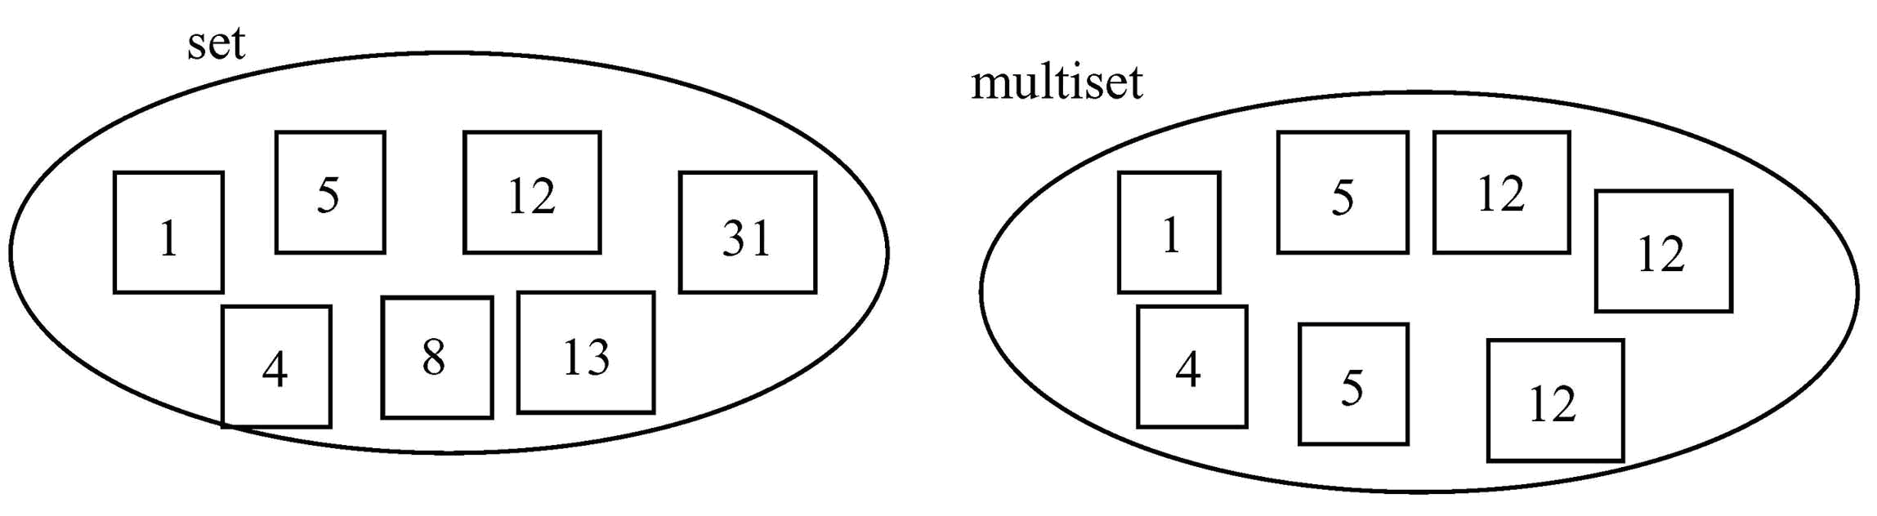
7.5.5 关联式容器
1．set和multiset
multiset和set提供了控制数字（包括字符及串）集合的操作，集合中的数字称为关键字，不需与另一个值与关键字相关联。
set和multiset会根据特定的排序准则，自动将元素排序，两者提供的操作方法基本相同，只是multiset允许元素重复而set不允许重复。
Notes:
map、set、multiset、multimap这四种关联容器是有序的

Slide 90
7.5.5 关联式容器
(1)set和multiset的定义
set c 建立一个空的set/multiset 集合
set c(op) 以op为排序准则建立一个空集
set c1(c2) 建立一个集合c1，并用c2集合初始化
set c(beg, end) 用区间[beg, end)建立一个集合c
set可以是：
set/multiset<T> 建立T类型的，以less<>(从小到大)的排序集合
set/multiset<T, op> 建立T类型的，以op指定排序规则的集合
其中，op可以是less<>或greater<>之一，应用时须在<>中写上类型，如greater<int>。
less指定排序方式为从小到大
greater指定排序方式为从大到小，默认排序方式为less。

Slide 91
7.5.5 关联式容器
（2）set和multiset的赋值比较运算
set和multiset支持>、>=、<、<=、!=、==比较运算。例如，若有集合c1、c2，可以用c1==c2，c1>c2对它们进行相等或大于判断。
可以赋值运算符“=”进行集合赋值，如c1=c2。
（3）set和multiset计算容量
size() 计算容器的大小
empty() 判断容器是否为空，若为空则返回0
max_size() 返回容器能够保存的最大元素个数

Slide 92
7.5.5 关联式容器
（4）set和multiset常用操作
count(e) 计算集合中元素e的个数
find(e) 查找集合中第1次出现元素e的位置
lower_bound(e) 查找集合中第1个“元素值>=e”的位置
upper_bound(e) 查找集合中第1个“元素值>e”的位置
insert(e) 在当前集合中插入元素e;
insert(pos, e) 将e插入到pos位置
insert(beg, end) 将[beg, end)区间内的所有元素插入到当前集合中
erase(e) 删除集合中的元素e
erase(pos) 删除集合中指定位置pos的元素
erase(beg,end) 删除区间[beg,end)的所有元素
clear() 清空集合
begin() 指向第1个元素位置，常与迭代器结合应用
end() 指向最后元素的下一位置，常与迭代器结合应用

Slide 93
7.5.5 关联式容器
【例7-19】 集合应用的例子。
//Eg7-19.cpp
#include<iostream>
#include<string>
#include<set>
using namespace std;
void main(){
int a1[]={-2,0,30,12,6,7,12,10,9,10};
set<int,greater<int> >set1(a1,a1+7); set<int,greater<int> >::iterator p1; set1.insert(12); set1.insert(12); //向集合插入元素
set1.insert(4);
for(p1=set1.begin();p1!=set1.end();p1++)
cout<<*p1<<" "; //输出集合中的内容，它是从大到小的
cout<<endl;
string a2[]={"杜明","王为","张清山","李大海","黄明浩",
"刘一","张三","林浦海","王小二","张清山"};

Slide 94
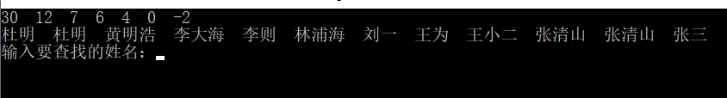
//定义字符串的multiset集合，默认排序从小到大
multiset<string>set2(a2,a2+10);
multiset<string>::iterator p2;
set2.insert("杜明"); set2.insert("李则");
for(p2=set2.begin();p2!=set2.end();p2++)
cout<<*p2<<" "; //输出集合内容
cout<<endl;
string sname;
cout<<"输入要查找的姓名：";
cin>>sname; //输入要在集合中查找的姓名
p2=set2.begin();
bool s=false; //s用于判定找到姓名与否
while(p2!=set2.end()){
if(sname==*p2) { //如果找到就输出姓名
cout<<*p2<<endl;
s=true;
}
p2++;
}
if(!s)
cout<<sname<<"不在集合中！"<<endl; //如果没有找到就给出提示
}

Slide 95
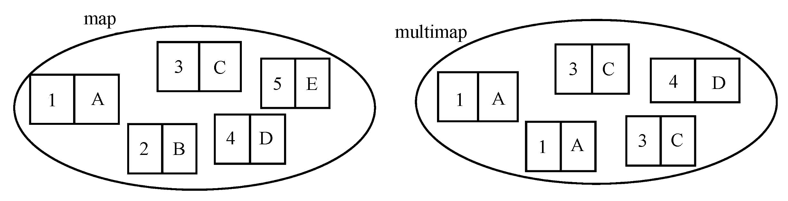
7.5.5 关联式容器
2．map和multimap
map和multimap提供了操作<键,值>对的方法（其中的值也称为映射值），它们存储一对对象，即键对象和值对象，键对象是用于查找过程中的键，值是与键对应的附加数据
map中的元素不允许重复，而multimap中的元素是可以重复的。

Slide 96
7.5.5 关联式容器
(1)map和multimap的常用操作
insert(e) //将元素e插入到map，multimap，set，multiset
make_pair(e1,e2)
map/multimap类型的迭代器提供了两个数据成员：一个是first，用于访问键；另一个是second，用于访问值

Slide 97
【例7-20】 用map查询雇员的工资。
//Eg7-20.cpp
#include<iostream>
#include<string>
#include<map>
using namespace std;
void main(){
string name[]={"张大年","刘明海","李煜"}; //雇员姓名
double salary[]={1200,2000,1450}; //雇员工资
map<string,double>sal; //用映射存储姓名和工资
map<string,double>::iterator p; //定义映射的迭代器
for(int i=0;i<3;i++)
sal.insert(make_pair(name[i],salary[i]));//将姓名/工资加入映射
sal["tom"]=3400; //通过下标运算加入map元素
sal["bob"]=2000;
for(p=sal.begin();p!=sal.end();p++) //输出映射中的全部元素
cout<<p->first<<"\t"<<p->second<<endl; //输出元素的键和值
string person;
cout<<"输入查找人员的姓名：";
cin>>person;
for(p=sal.begin();p!=sal.end();p++) //据姓名查工资，找到就输出
if(p->first==person)
cout<<p->second<<endl;
}

Slide 98
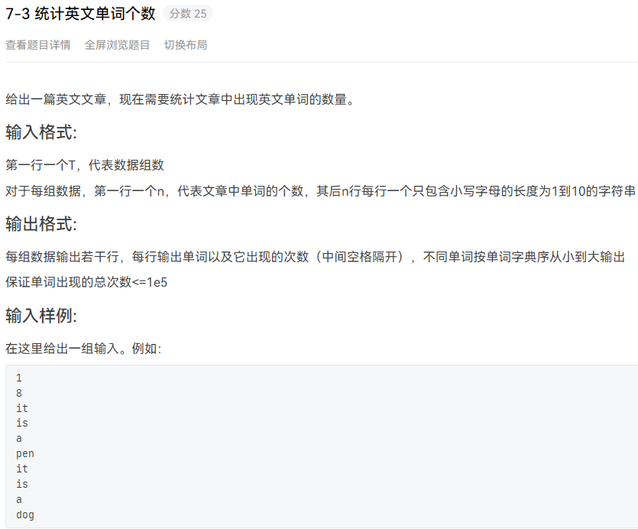
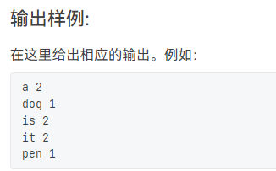
pta
7-3

Slide 99
7.5.5 关联式容器
【例7-21】 用multimap构造汉英对照字典。
//Eg7-21.cpp
#include<iostream>
#include<string>
#include<map>
using namespace std;
void main(){
multimap<string,string> dict; //dict是字典
multimap<string,string>::iterator p; //访问字典
string eng[]={"polt","gorge","cliff","berg","precipice","tract"};
string che[]={"小块地，地点","峡谷","悬崖","冰山","悬崖","一片，区域"};
for(int i=0;i<6;i++)
dict.insert(make_pair(eng[i],che[i])) ；

Slide 100
7.5.5 关联式容器
dict.insert(make_pair(string("tract"),string("地带")));
dict.insert(make_pair(string("precipice"),string("危险的处境")));
//dict.insert(make_pair("day","一天")); //L1：c++11 正确
//dict["precipice"]="悬崖，峭壁"; //L2：错误
for(p=dict.begin();p!=dict.end();p++) //输出字典内容
cout<<p->first<<"\t" <<p->second<<endl;
string word;
cout<<"请输入要查找的英文单词：";
cin>>word;
for(p=dict.begin();p!=dict.end();p++) if(p->first==word)
cout<<p->second<<endl;
cout<<"请输入要查找的中文单词：";
cin>>word;
for(p=dict.begin();p!=dict.end();p++) if(p->second==word)
cout<<p->first<<endl;
}

Slide 101
7.5.6 算法
算法(algorithm)是用模板技术实现的适用于各种容器的通用程序。算法常常通过迭代器间接地操作容器元素，而且通常会返回迭代器作为算法运算的结果。
STL大约提供了100个算法，每个算法都是一个模板函数或者一组模板函数，能够在许多不同类型的容器上进行操作，各个容器则可能包含着不同类型的数据元素。STL中的算法覆盖了在容器上实施的各种常见操作，如遍历、排序、检索、插入及删除元素等操作

Slide 102
7.5.6 算法
1．find和count算法
find用于查找指定数据在某个区间中是否存在，该函数返回等于指定值的第一个元素位置，如果没有找到就返回最后元素位置；count用于统计某个值在指定区间出现的次数，
其用法如下：
find(beg,end,value)
count(beg,end,value)
[beg, end)是指定的区间，常用迭代器位置描述该区间，value是要查找或统计的值。

Slide 103
7.5.6 算法
【例7-22】 find算法举例。
//Eg7-22.cpp
#include<iostream>
#include<list>
#include<algorithm>
using namespace std;
void main(){
int arr[]={100,200,300,400,500,500,600,700,800,900,1000};
int *ptr;
ptr=find(arr,arr+9,400); //查找400在arr数组中的地址
cout<<“400在数组中的下标是："
<<ptr-arr<<endl; //find返回地址，
list<int> L1; //定义链表L1
int a1[]={30,40,50,60,60,60,80};
for(int i=0;i<7;i++)
L1.push_back(a1[i]); //将a1数组加入到L1链表中

Slide 104
7.5.6 算法
list<int>::iterator pos;
pos=find(L1.begin(),L1.end(),80); //在L1中查找80，结果放于pos中
if(pos!=L1.end())
cout<<"L1链表中存在数据元素："<<*pos; //输出找到的数据
cout<<"，它是链表中的第："<<distance(L1.begin(),pos)+1
<<"个节点！"<<endl; //计算迭代器与链首元素间隔的元素个数
int n1=count(arr,arr+10,500); //统计arr数组中500的个数
int n2=count(L1.begin(),L1.end(),60); //统计L1链表中60的个数
cout<<"arr 数组中有："<<n1<<"个"<<500<<endl;
cout<<"L1链表中有："<<n2<<"个"<<60<<endl;
}
程序运行结果如下：
400在数组中的下标是：3
L1链表中存在数据元素：80，它是链表中的第：7个节点！
arr 数组中有：2个500
L1链表中有：3个60

Slide 105
7.5.6 算法
2．merge
merge可对两容器进行合并，将结果存放在第3个容器中，
其用法如下：
merge(beg1,end1,beg2,end2,dest)
merge将[beg1, end1)与[beg2, end2)区间合并，把结果存放在dest容器中。如果参与合并的两个容器中的元素是有序的，则合并的结果也是有序的。
说明：list链表也提供了一个merge成员函数，它能够把两个list类型的链表合并在一起。同样，如果合并前的链表是有序的，则合并后的链表仍然有序。

Slide 106
【例7-23】 merge算法与list的merge成员函数的应用。
#include<iostream>
#include<list>
#include<algorithm>
using namespace std;
void main(){
int a1[]={10,20,30,40,50,60,70};
int a2[]={40,50,60};
int a[10];
merge(a1,a1+7,a2,a2+3,a); //将a1、a2合并，结果放在a数组中
for(int i=0;i<10;i++) cout<<a[i]<<"\t";
cout<<endl;
list<int> L1,L2;
list<int>::iterator pos; //pos迭代器用于输出链表元素
for(i=0;i<7;i++)
L1.push_back(a1[i]); //插入L1的链表元素
for(int j=0;j<3;j++)
L2.push_back(a2[j]); //插入L2的链表元素
L1.merge(L2); //用list的merge成员合并L1、L2
for(pos=L1.begin();pos!=L1.end();pos++) //用迭代器输出合并后的L1
cout<<*pos<<"\t";
cout<<endl;
}

Slide 107
7.5.6 算法
3．search算法
search算法则是从一个容器查找由另一个容器所指定的顺序值。
search用法形式如下：
search(beg1,end1,beg2,end2)
search将在[beg1, end1)区间内查找有无与[beg2, end2)相同的子区间，如果找到就返回[beg1, end1)内第一个相同元素的位置，如果没找到，返回end1; search将在[beg1, end1)区间内查找有无与[beg2, end2)相同的子区间，如果找到就返回[beg1, end1)内第一个相同元素的位置，如果没找到，返回end1;

Slide 108
7.5.6 算法
【例】 search算法举例。
//Eg.cpp
#include<iostream>
#include<vector>
#include<list>
#include<algorithm>
using namespace std;
void main(){
int a1[]={10,20,30,40,50,60,70,80};
int a2[]={40,50,60};
int *ptr;
ptr=search(a1,a1+8,a2,a2+3); //查找a2数组在a1中的位置
if(ptr==a1+8)
cout<<"no match found\n";
else
cout<<"a2 match a1 at:"<<(ptr-a1)<<endl; //输出第一个匹配元素的位置

Slide 109
7.5.6 算法
vector<int> v;
list<int> L;
for(int i=0;i<8;i++)
v.push_back(a1[i]); //将a1数组插入v向量
for(int j=0;j<3;j++)
L.push_back(a2[j]); //将a2数组插入L链表
vector<int>::iterator pos; pos=search(v.begin(),v.end(),L.begin(),L.end());
//在v中查找L
cout<<distance(v.begin(),pos)<<endl;
//distance计算找到元素在V中的下标
}

Slide 110
7.5.6 算法
4．sort
sort可对指定容器区间内的元素进行排序，默认的排序方式是从小到大
其用法如下：
sort(beg,end)
[beg, end)是要排序的区间，sort将按从小到大的顺序对该区间的元素进行排序。

Slide 111
【例7-24】 利用sort算法对数组和向量进行排序。
//Eg7-24.cpp
#include<iostream>
#include<vector>
#include<algorithm>
using namespace std;
void main(){
int a1[]={10,-20,30,4,50,13,7};
int a2[]={-2,0,30,12,6,7,-9,56,32,78};
sort(a1,a1+7); //排序a1数组
cout<<"a1[]: ";
for(int i=0;i<7;i++)
cout<<a1[i]<<"\t";
cout<<endl;
vector<int> L1;
vector<int>::iterator pos;
for(i=0;i<10;i++)
L1.push_back(a2[i]); //将a2数组插入到L1链表中
sort(L1.begin(),L1.end()); //排序L1
cout<<"L1: ";
for(pos=L1.begin();pos!=L1.end();pos++)
cout<<*pos<<"\t"; //输出L1链表中的值
cout<<endl;
}

Slide 112
7.6 编程实作
现接着本书6.6节“编程实作二”继续完成comFinal、Account和Chemistry课程结构的程序设计。
【例7-25】 STL中的容器和算法不仅适用于内置数据类型，而且同样适用于用户自定义的数据类型。现在接着本书6.6节编程实作二继续完成comFinal、Account和Chemistry课程结构的程序设计。
问题简析：
STL中的各种容器，如vector、list、stack、deque、set/multiset、map/multimap等都可以用来存取comFinal、Account及Chemistry类的对象。这里用list容器存取各个类的对象。
过程如下：

Slide 113
// courselist.cpp : 定义控制台应用程序的入口点。
#include<iostream>
#include<list>
#include"Chemistry.h"
#include"Account.h"
using namespace std;
void main() {
list<comFinal*> comList;//定义基类comFinla对象的指针链表
list<comFinal*>::iterator pos; //pos为二级指针
comFinal com1("阿曼", 76, 87, 90);
Account a1("张三星", 98, 90, 97, 90, 90);
Chemistry c1("光红顺", 89, 80, 80, 80, 80);
comList.push_back(&com1);//将基类comFinal对象的指针加入链表
comList.push_back(&a1);//将派生类Account的对象指针加入链表
comList.push_back(&c1);//将派生类Chemitry的对象指针加入链表
for (pos = comList.begin(); pos != comList.end(); pos++)
(*pos)->show();//遍历链表，输出各对象的数据成员
}

Slide 114
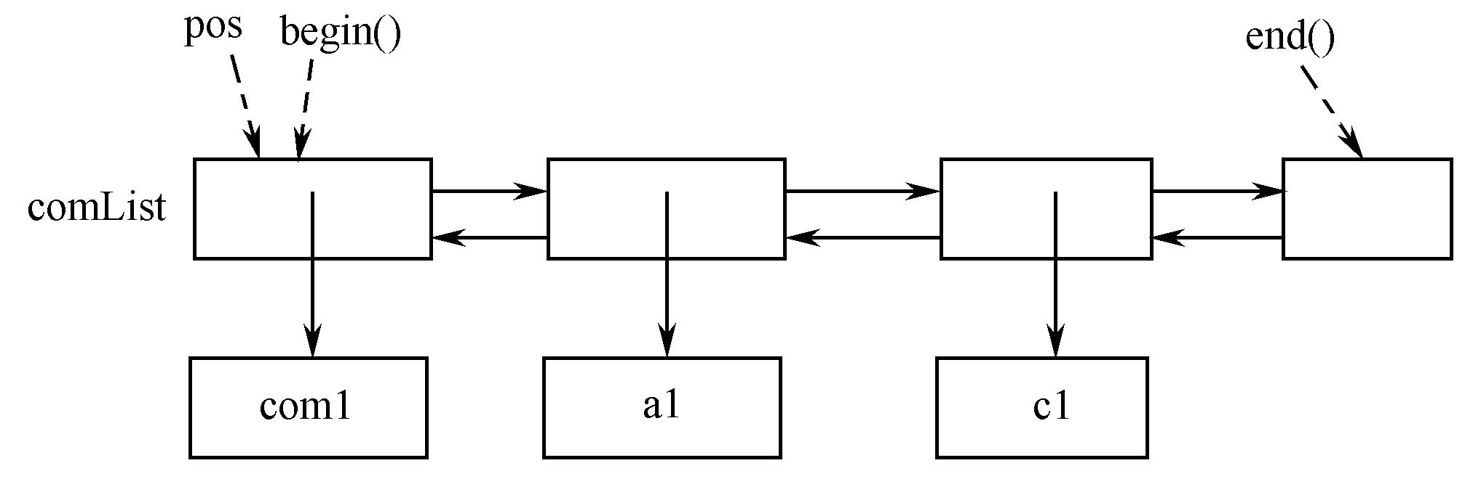
7.6 编程实作
上述主函数中建立了对象链表，如下图所示

Slide 115
加餐作业
P286 5(2-3) 、7、9、10
7 参考例子7-11
9 参考例子7-25
10参考例子7-23 24

Slide 116
The End
谢谢大家！

